Slide 1


第六組
物聯網導論專題預報
報告者
B1121121 許博皓
B1121128 蘇昱嘉
B1121141 葉彥辰
B1121147 陳祺升

Slide 2
目錄
03
專題動機
04
系統架構規劃
09
類似個案分析與比較
10
預期效益

Slide 3

專題動機
現代人因生活習慣改變，需長期定時服藥
例如高血壓、糖尿病等慢性疾病患者。
忘記服藥或誤服將影響治療成效。
傳統提醒方式常因工作忙碌而被忽略
手機鬧鐘或紙本紀錄效果有限。
缺乏即時互動與防錯機制。
設計智慧藥盒來解決以下問題：
準時提醒使用者服藥。
加入防誤食機制，例如定時開啟藥格。
可與行事曆、定位結合進行智慧提醒。

Slide 4
系統架構規劃
系統架構：
智慧藥盒本體：具備藥物存放、開蓋控制與藍牙通訊功能。
手機應用程式（App）：安裝於用戶智慧型手機上，負責排程管理、提醒推播與與藥盒的通訊控制。
App可加入藥物種類與劑量記錄功能，供醫師或照護者追蹤用藥紀錄。
藥盒與手機之間的連接方式：
採用 藍牙（Bluetooth） 技術實現短距離無線通訊。
由手機App根據 Google 日曆排程 發送控制指令至智慧藥盒，例如：提醒服藥、開啟特定藥格等。
藥品裝填流程與策略：
為確保藥盒內在服藥時段中皆有藥物可用，使用者需在 前一天最後一次服藥後，完成隔日藥物的裝填作業。
系統可設計裝填提醒機制，避免用戶遺漏補充藥物，造成次日藥盒空無一物的情況。

Slide 5
系統架構規劃-智慧藥盒
藥盒的組成部件有:若干的儲藥盒、對應數量的鎖頭與LED、蜂鳴器、微控制器與藍芽模組。​
藥盒主要是由用戶手機來控制，操作上，藥盒本身並不具備排程邏輯，所有開鎖指令皆由用戶的手機應用程式發出。當服藥時間到達時，手機透過藍牙發送指令給藥盒，指定開啟對應藥格的鎖。
考量到藥盒可能被放置於背包、抽屜等非穩定位置，若直接開鎖導致上蓋彈開，可能造成藥物灑落。因此設計上鎖的功能僅用於「允許開啟」，而非「自動開蓋」。使用者需手動掀蓋取藥，安全性較高。
為避免用戶搞混應取用的藥格，藥盒會同步點亮對應的 LED 燈作為提示，輔助辨識當前應開啟的儲藥區域。取藥後，該藥格鎖不會重新鎖上，避免用戶一時忘記再次觸發開鎖程序而無法取藥（雖然系統仍可手動強制解鎖）。此外，由於理論上該藥格此時應已無藥，無需再重啟鎖定機制，操作流程更為簡便。

Slide 6
系統架構規劃-手機程式
手機應用程式為本系統中與使用者互動的主要介面，負責控制藥盒行為、排程管理與提醒功能。其功能規劃如下：
用戶介面（UI）設計:
應用程式中會顯示藥盒圖示，並將每一個儲藥格以圖形化方式呈現。使用者可透過點選對應格子來進行操作與設定。
裝填藥物模式:
在進入裝填藥物模式後，使用者可點選個別藥格，設定該格的開啟時間。為避免誤放藥物，當使用者選取某格進行設定時，實體藥盒中對應的 LED 指示燈會同步亮起，協助使用者正確對應實體藥格與畫面操作。裝填完成後，使用者可一鍵鎖定所有藥格，等待排程開始。
行程整合與智慧提醒:
若使用者已綁定 Google 帳戶，系統可取得其行事曆資訊。當偵測到使用者下一次服藥時間的行程地點與當前位置不一致時，系統會主動提醒使用者攜帶藥盒，避免因外出而錯過服藥。此外，若行程顯示使用者將在外地過夜，系統亦會在其出門時提前提醒攜帶藥袋，以免隔日填藥時才發現藥物留在家中。

Slide 7
系統架構規劃-手機程式
藍牙斷線提醒功能
利用藍牙通訊的距離限制，若手機與藥盒之間的連線中斷，系統將主動提醒使用者：「你是否忘了帶藥盒？還是稍後會回來？」，有效降低遺忘風險。
自動進入填藥模式與延遲提醒
當使用者完成當日所有藥品取用後，系統會自動切換至填藥模式。若在合理時間內偵測不到裝填動作，系統將發送提醒，防止隔日藥盒空置。
尋找藥盒功能
為解決使用者可能忘記藥盒放置位置的情況，App 提供「找不到藥盒」按鈕，一鍵觸發藥盒蜂鳴器響起，協助快速定位藥盒位置。

Slide 8
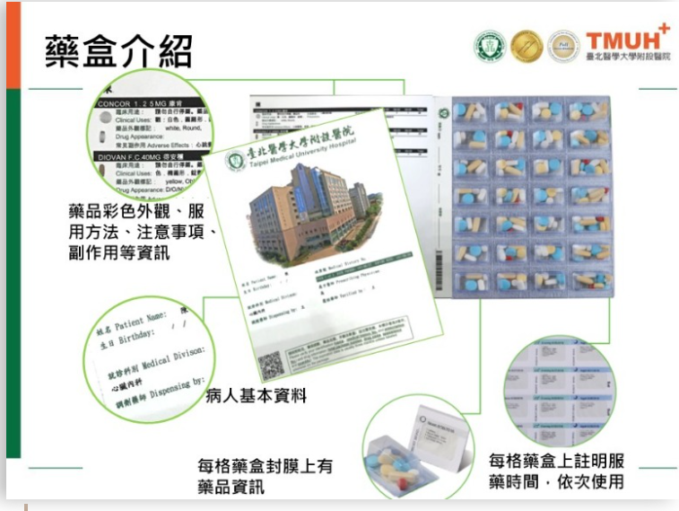
類似個案分析與比較
北醫智慧藥盒
北醫附醫與安欣好耀公司合作，引進來自美國「智慧藥盒」系統，系統會直接依據每日、不同時段服用的藥品進行分裝，藥盒上也標示病人的姓名、看診科別、醫師、服用日期與時間，提醒病人服藥時間點，病人也可直接透過透明泡殼了解是否已服藥。
https://www.youtube.com/watch?v=L5ZXx50zqVo

Slide 9
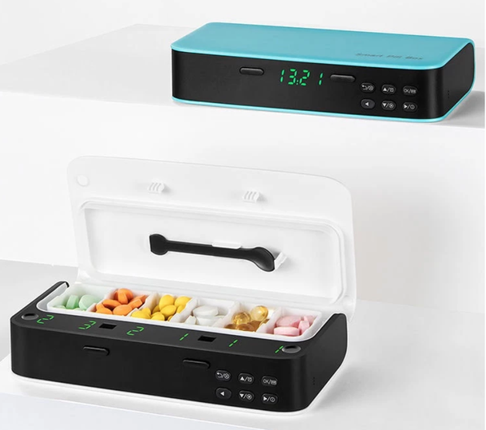
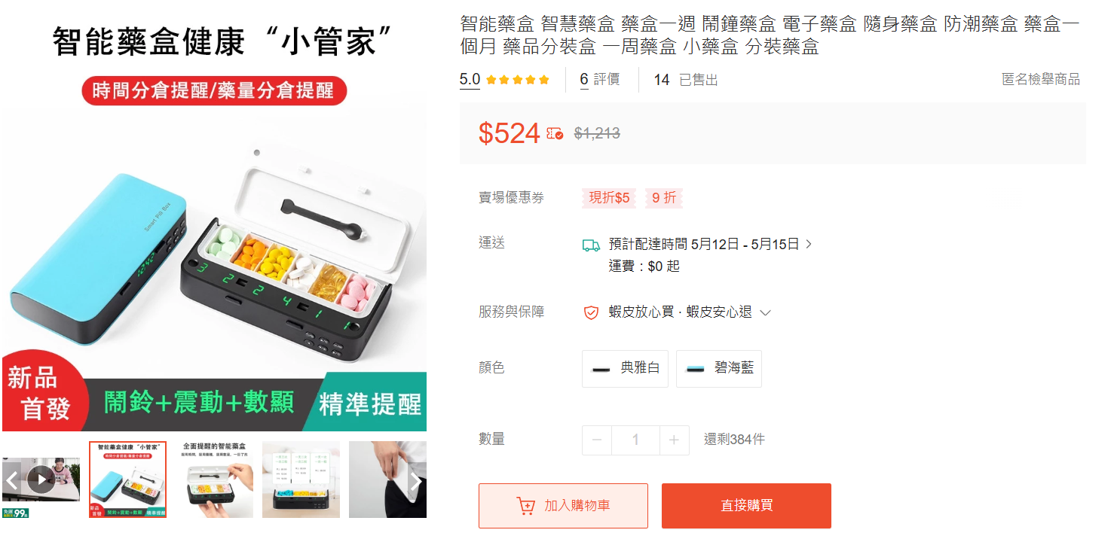
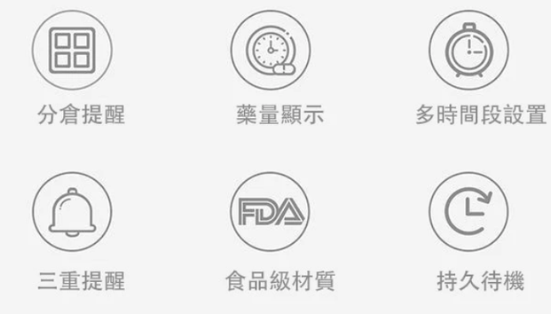
類似個案分析與比較
智能電子小藥盒
https://shopee.tw/%E6%99%BA%E8%83%BD%E8%97%A5%E7%9B%92-%E6%99%BA%E6%85%A7%E8%97%A5%E7%9B%92-%E8%97%A5%E7%9B%92%E4%B8%80%E9%80%B1-%E9%AC%A7%E9%90%98%E8%97%A5%E7%9B%92-%E9%9B%BB%E5%AD%90%E8%97%A5%E7%9B%92-%E9%9A%A8%E8%BA%AB%E8%97%A5%E7%9B%92-%E9%98%B2%E6%BD%AE%E8%97%A5%E7%9B%92-%E8%97%A5%E7%9B%92%E4%B8%80%E5%80%8B%E6%9C%88-%E8%97%A5%E5%93%81%E5%88%86%E8%A3%9D%E7%9B%92-%E4%B8%80%E5%91%A8%E8%97%A5%E7%9B%92-%E5%B0%8F%E8%97%A5%E7%9B%92-%E5%88%86%E8%A3%9D%E8%97%A5%E7%9B%92-i.745904006.18053660769?sp_atk=c4005c90-902b-4407-b707-d07565ed6ad0&xptdk=c4005c90-902b-4407-b707-d07565ed6ad0&is_from_login=true

Slide 10
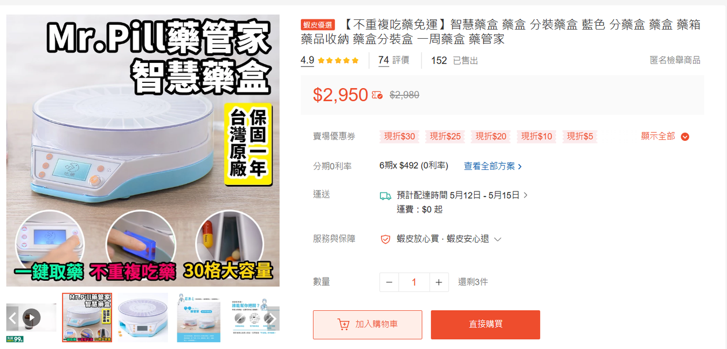
類似個案分析與比較
Mr.Pill 藥管家 智慧藥盒
【產品特色】
●一天24小時全時關注，有效提醒，謹慎管理。
●聲光雙重提醒，取藥防呆設計，避免忘記吃藥。
●免網路和APP 簡單一鍵取藥。
●30格大容量，彈性放置藥物，定時定量不過量。
●藥盒上鎖功能，避免重複用藥和幼童誤食。
●自由錄製一組語音，讓家人的關心時刻陪伴。
●內置可替換乾燥劑 可有效減緩受潮。
●適合長期服用藥物、輕微失智等病患使用
https://shopee.tw/%E3%80%90%E4%B8%8D%E9%87%8D%E8%A4%87%E5%90%83%E8%97%A5%E5%85%8D%E9%81%8B%E3%80%91%E6%99%BA%E6%85%A7%E8%97%A5%E7%9B%92-%E8%97%A5%E7%9B%92-%E5%88%86%E8%A3%9D%E8%97%A5%E7%9B%92-%E8%97%8D%E8%89%B2-%E5%88%86%E8%97%A5%E7%9B%92-%E8%97%A5%E7%9B%92-%E8%97%A5%E7%AE%B1-%E8%97%A5%E5%93%81%E6%94%B6%E7%B4%8D-%E8%97%A5%E7%9B%92%E5%88%86%E8%A3%9D%E7%9B%92-%E4%B8%80%E5%91%A8%E8%97%A5%E7%9B%92-%E8%97%A5%E7%AE%A1%E5%AE%B6-i.5790304.1315659791?sp_atk=0e31f724-0e28-49b1-913b-ec36ddcf52de&xptdk=0e31f724-0e28-49b1-913b-ec36ddcf52de

Slide 11
預期效益
提升服藥依從性與用藥安全
準時提醒、防誤食機制與藥格控管，幫助使用者正確服藥，減少漏服與誤食風險。
智慧提醒與定位整合，減少遺忘攜帶情況
搭配 Google 日曆與距離感測，主動提醒使用者攜帶藥盒，適應移動生活情境。
改善慢性病管理與提升生活品質
穩定服藥習慣有助病情控制，降低照護者負擔，促進健康自主與生活便利性。
具擴充潛力的健康管理平台雛型
可延伸至用藥紀錄雲端化、醫療監控、家庭照護等應用，提升整體系統價值。

Slide 12
https://www.cmmedia.com.tw/home/articles/13540

